Slide 1
Артикуляционная сказка с использованием биоэнергопластики «У Солнышка в гостях» Составитель:Белянкина О. А. Учитель-логопед МАДОУ № 48

Slide 2
№1
Однажды большая туча занавесила небо. Заскучал Цыпленок без солнечного света. - Куда это Солнышко подевалось? – говорит. – Нужно его поскорее на небо вернуть. - Разве ты знаешь, где оно живёт? – закудахтала Наседка. - Я не знаю, а кого встречу, того спрошу, - ответил Цыпленок.

Slide 3
№2
Собрала его Наседка в дорогу. Положила с собой цыпленку вкусные блинчики.
Упр «Блинчик». Улыбнуться, открыть рот. Положить широкий язык на нижнюю губу. Удерживать в спокойном состоянии на счет до пяти. В этом упражнении важно следить, чтобы нижняя губа не напрягалась и не натягивалась на нижние зубы.
«Лопаточка» - большой палец прижат к ладони сбоку, сомкнутая, ненапряженная ладонь опущена вниз.
Музыка: Русская народная песня – Блины.

Slide 4
№3
Отправился Цыпленок в дорогу. Шел-шел и увидели Слона. Спрашивает: - Слоник, ты не знаешь, где Солнышко живёт? - Знать не знаю, давай вместе искать.
Упр. «Хоботок». Сомкнутые губы вытянуть вперед и удерживать в таком положении до счета «пять», вернуться в исходное положение.
«Хоботок» - ладонь собрана в щепоть, большой палец прижат к среднему.
Музыка: Детская песня – Розовый слон.

Slide 5
№4
Мимо скакала Лошадка Спросили они у Лошадки про Солнышко, но Лошадка тоже не знает, где Солнышко живёт. Пошли все вместе искать.
Упр. «Лошадка». Улыбнуться, открыть рот. Пощелкать кончиком языка, как цокают лошадки. Рот при этом открыт, кончик языка не вытянут и не заострен. Следить, чтобы он не подворачивался внутрь, а нижняя челюсть оставалась неподвижной.
«Утюжок» - сомкнутая ладонь поднята вверх, тыльной стороной от себя, четыре сомкнутых пальца медленно и плавно двигаются вперед - назад и влево - вправо.
Музыка: Детская песня - Облака, белогривые лошадки.

Slide 6
№5
Долго шли они. Увидели колючего Ёжика. - Ёжик, ты не знаешь, где Солнышко живёт? – Три дня его не было на небе, уж не заболело оно? - Как не знать. Знаю, вон там, за большой горой. – ответил Ёж.
Упр. «Иголочка». Улыбнуться, открыть рот; высунуть язык изо рта, затем спрятать.
«Змейка (Иголочка)» - пальцы сжаты в кулак, указательный выдвинут вперед.
Музыка: Детская песня - Пестрый колпачок.

Slide 7
№6
Взял Ёж палку, нанизал на иголки грибы и зашагал впереди всех дорогу показывать.
Упр. «Грибок». Открыть рот. Присосать широкий язык к небу. Спинка языка – это шляпка гриба, а подъязычная связка – ножка. «Грибок» Кисть одной руки располагается вертикально, кисть другой расположена горизонтально на кисти первой руки.
Музыка: Тамара Миансарова - Гриб рыжик Руды-рысь

Slide 8
№7
Забрались Цыпленок, Слоник, Лошадка и Ёж на гору и увидели солнцев дом. А в доме темно, света нет, заспалось, видно Солнышко и просыпаться не хочет. Тут Цыпленок запищали, Слоник загудел, Лошадь заржала, Ёж зафыркал. - Кто под моим окошком кричит? – спросило Солнышко. – Кто мне спать мешает? - Это мы. Пришли тебя будить. Утро настало. - Да как мне на небо выглянуть? Три дня меня туча прятала, три дня собой заслоняла. Я теперь и заблестеть не смогу…

Slide 9
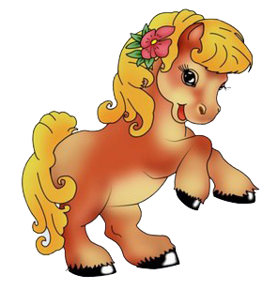
№8
Лошадь взяла ведро, стала воду таскать.
Упр. «Чашечка»Улыбнуться, открыть рот, положить широкий язык на нижнюю губу, боковые края языка загнуть в форме чашечки. Удерживать на счет до пяти. Нижняя губа не должна обтягивать нижние зубы.
«Чашечка» - пальцы прижаты друг к другу, имитируя положение «чашечки».
Музыка: Народна - А я чайничала

Slide 10
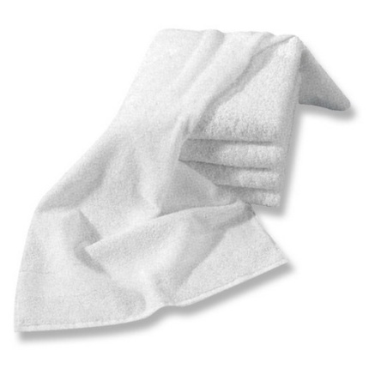
№9
Слоник – Солнце водой умывать, полотенцем вытирать
Упр. «Маляр». Губы в улыбке, приоткрыть рот, кончиком языка погладить небо.
«Утюжок» - сомкнутая ладонь поднята вверх, тыльной стороной от себя, четыре сомкнутых пальца медленно и плавно двигаются вперед - назад и влево - вправо.
Музыка: Детская песня - маляры

Slide 11
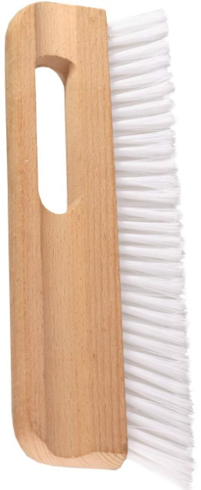
№10
Ёж – давай колючей щетинкой начищать.
Упр. «Качели». Улыбнуться, открыть рот. На счет «раз-два» поочередно упираться языком то в верхние, то в нижние зубы. Ниж­няя челюсть при этом неподвижна.
«Качели» - движение ладони с сомкнутыми пальцами вверх вниз.
Музыка: Песня - Крылатые качели.

Slide 12
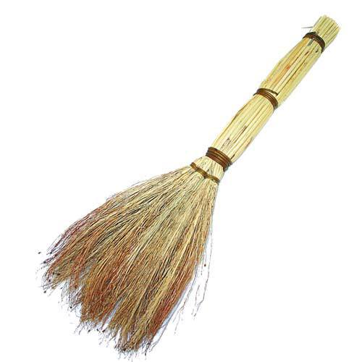
№11
А Цыпленок – те стали с Солнышка соринки смахивать.
Упр. «Часики». Улыбнуться, открыть рот. Тянуться языком попеременно то к левому уголку рта, то к правому.
«Часики». Ладонь сжата в кулак. Указательный палец поднят вверх. Под счёт кисть руки поворачивается влево-вправо.
Музыка: Фиксипелки – Часики.

Slide 13
№12
Выглянуло Солнышко на небо, чистое, ясное и золотое. И всюду стало весело, светло и тепло.
Упр. «Улыбка». Улыбнуться, показать сомкнутые зубки. Удерживать губы в таком положении до счёта «пять», затем вернуть губы в исходное положение. Повторить 3-4 раза.
«Солнышко» - пальчики расставлены в стороны, как лучики солнышка. Под счет 1 –пальчики расправляются и удерживаются одновременно с улыбкой 5 сек., на счет 2 –ладонь сворачивается в кулак.
Музыка: Детская песенка – От улыбки.

